Slide 1
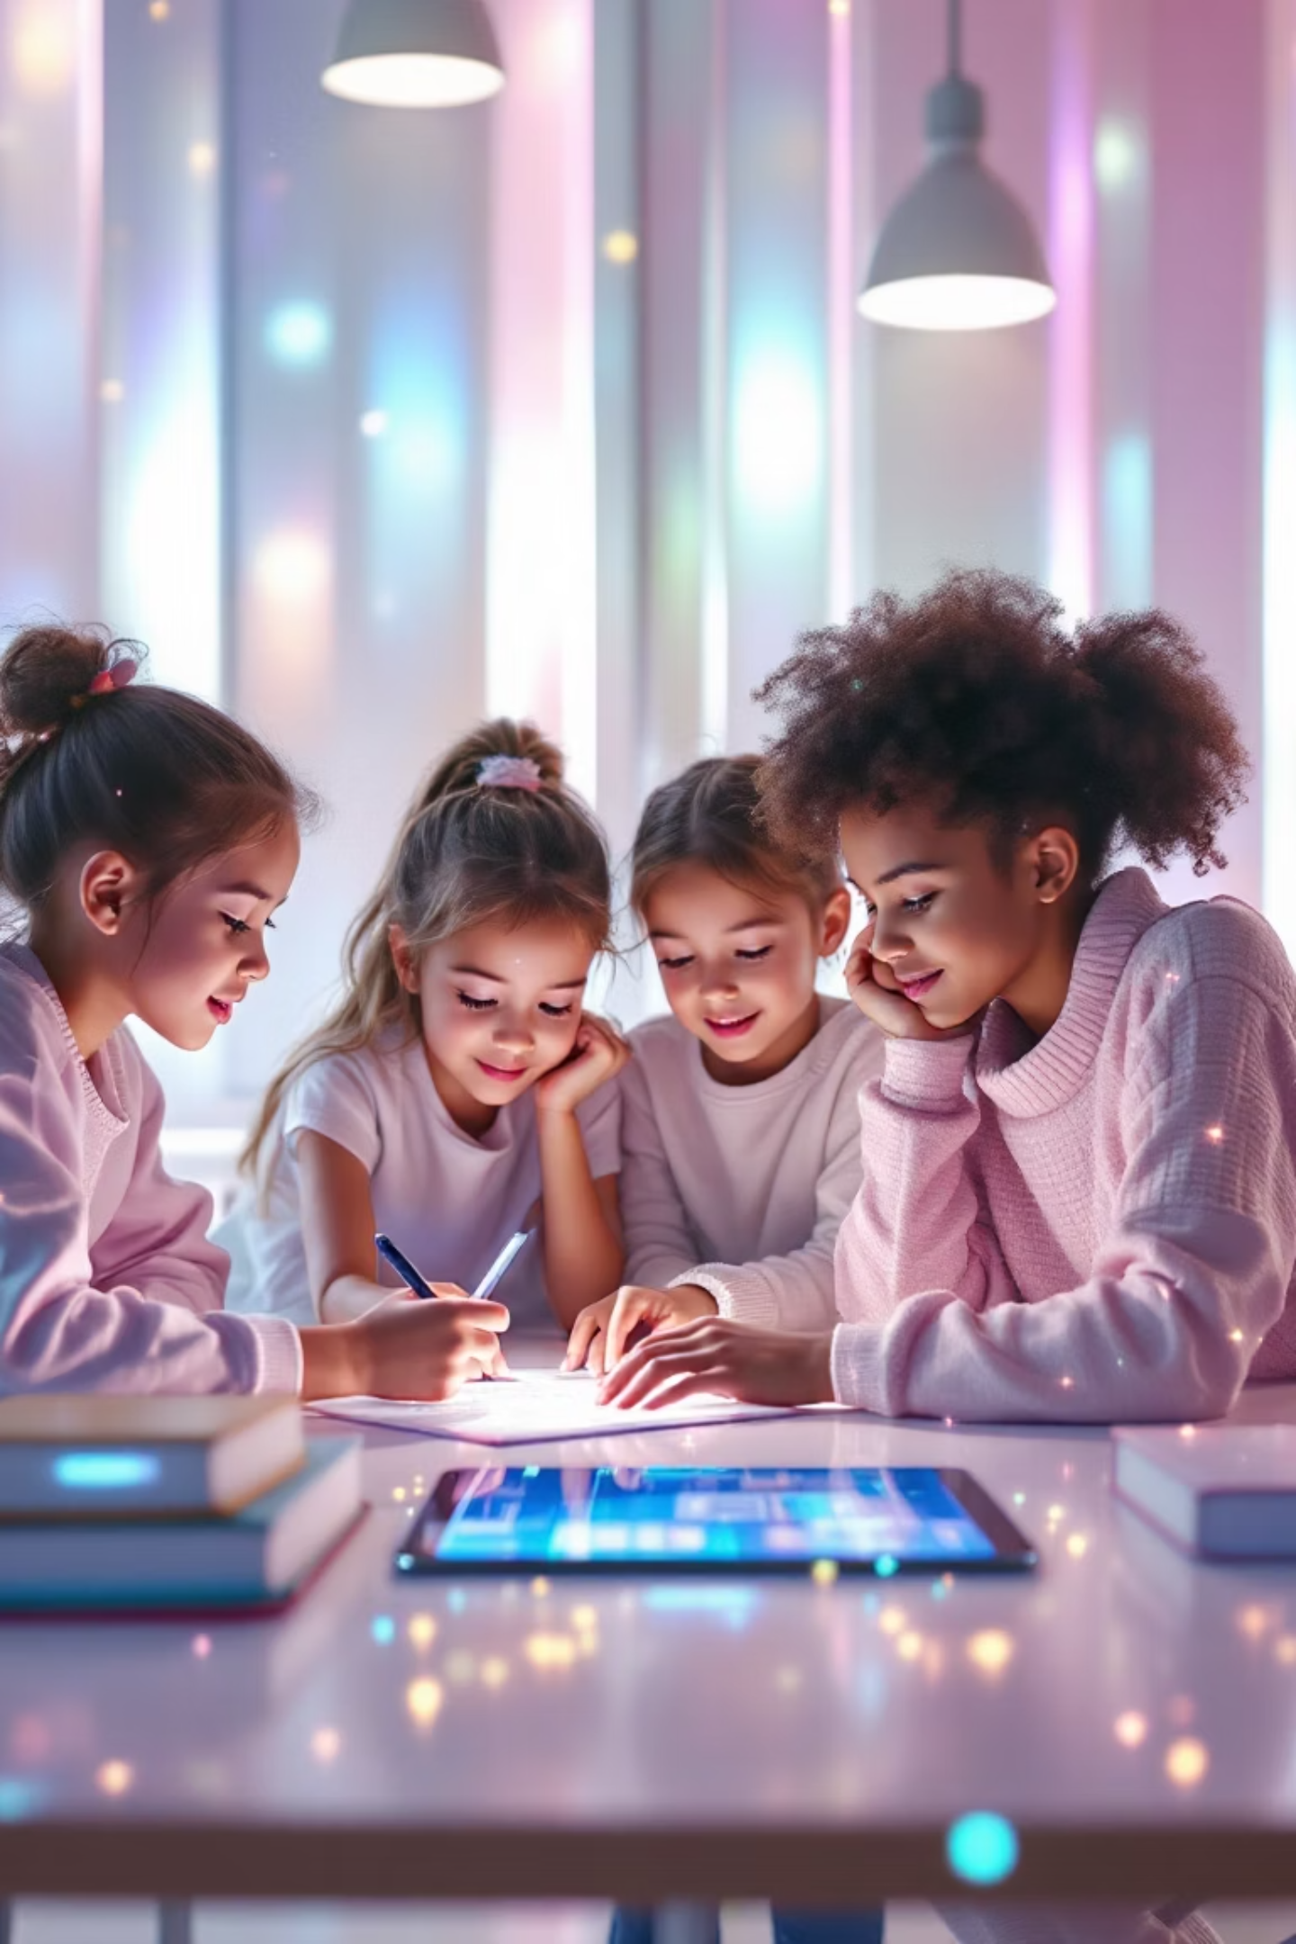
Як навчити учнів критично мислити та перевіряти інформацію?
Медіаграмотність у НУШ

Slide 2
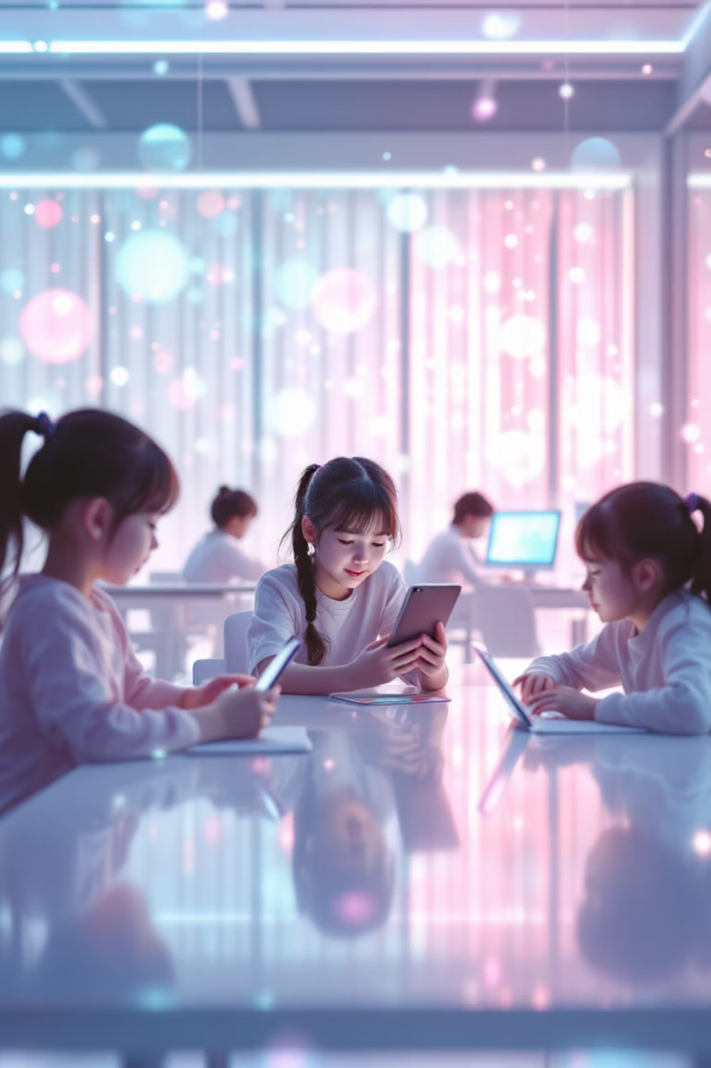
Чому медіаграмотність важлива з початковій школі?
Сучасні діти живуть у багатошаровому медіапросторі, де інформація надходить миттєво. Вміння критично оцінювати інформацію — ключ до безпеки та успішного навчання. Формування медіаграмотної особистості — завдання школи і суспільства.

Slide 3

Ключові компетентності НУШ
Самостійне мислення
ІКТ компетентність
Громадянськість
Вирішення проблем і співпраця
Безпечне й етичне використання цифрових технологій
Права, демократія, повага до різноманіття

Slide 4
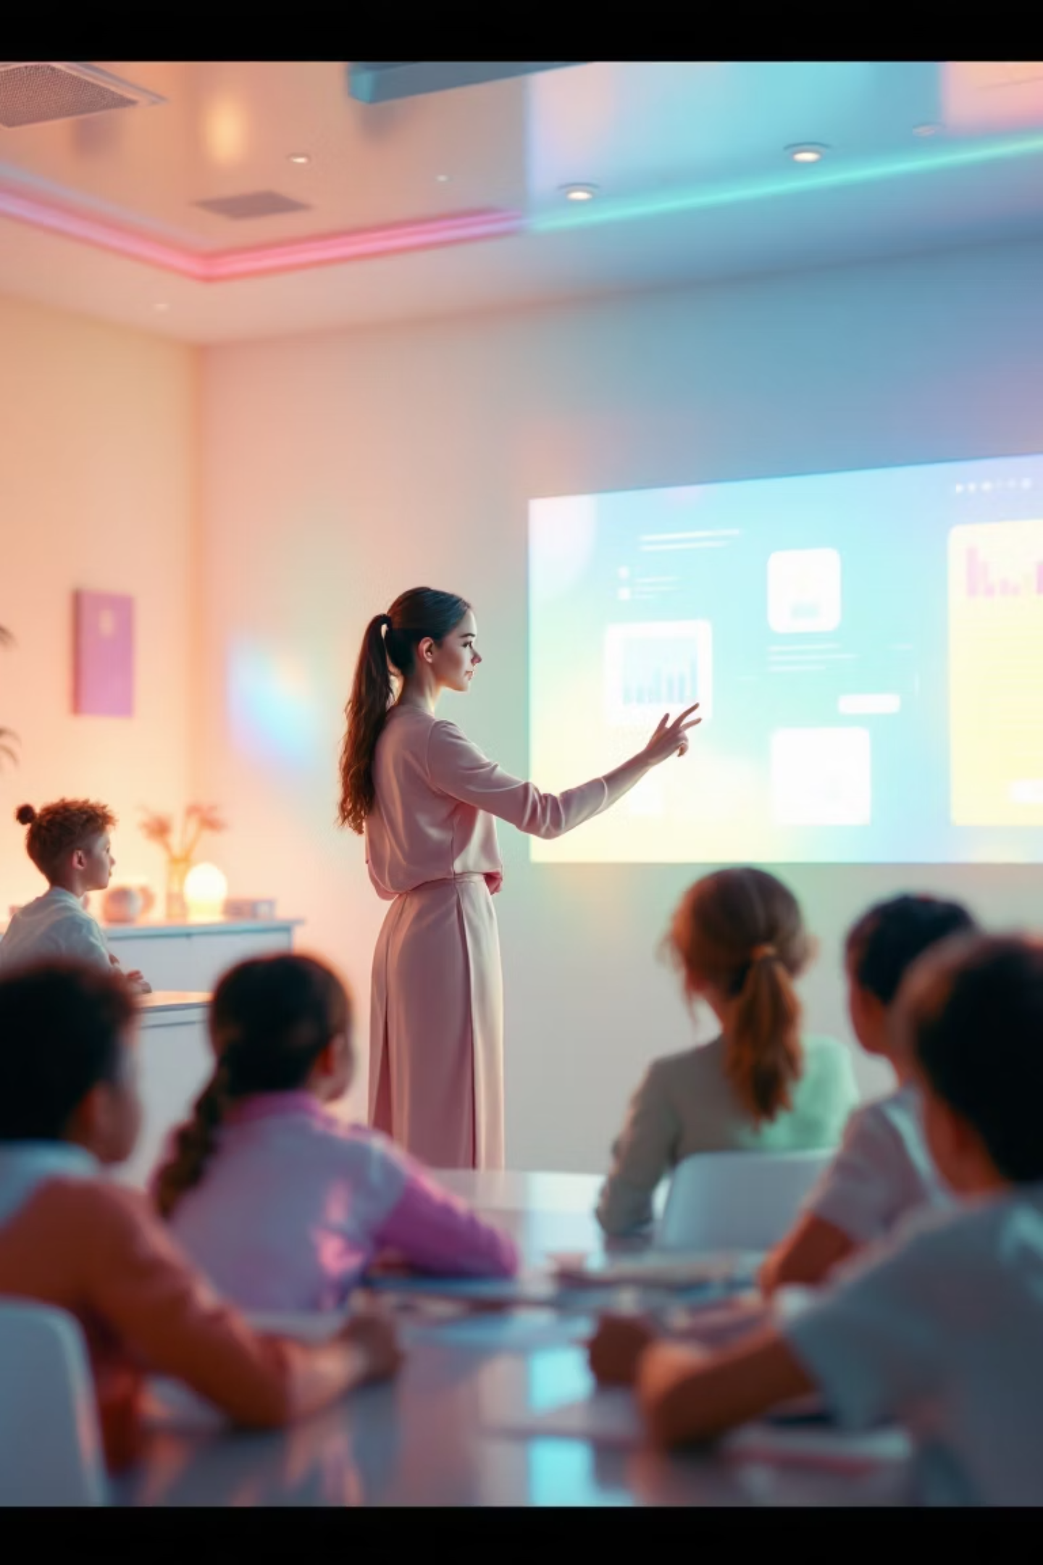
Основні цілі медіаосвіти
1
Безпечне користування
Навички усвідомленого використання медіа
2
Медіаімунітет
Протистояння дезінформації та пропаганді
3
Творча відповідальність
Створення власних медіапродуктів

Slide 5

Практичні вправи для розвитку критичного мислення
Життя без комп'ютера
1
Порівняння сучасних і минулих способів отримання інформації
Тематичні меми
2
Розуміння медіаповідомлень і гумору через власне творення
Салатка медійна
3
Рольова гра для усвідомлення впливу різних видів медіа

Slide 6
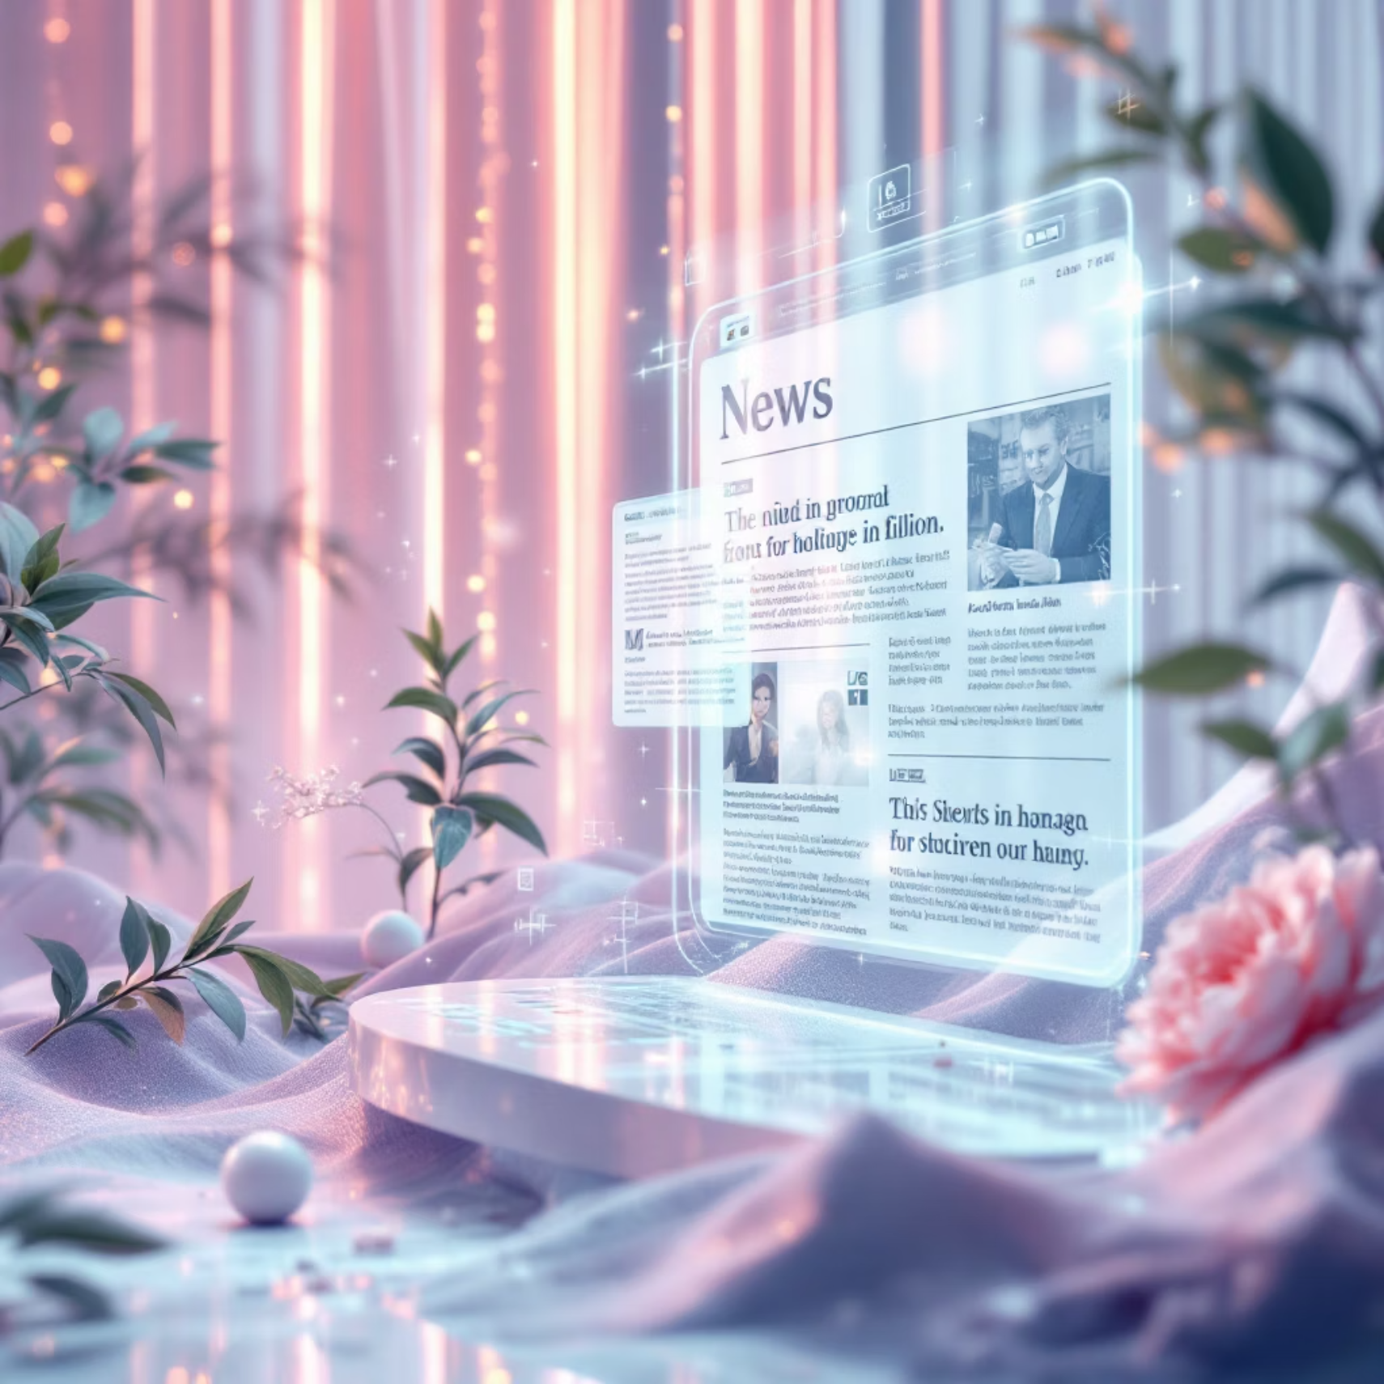
Вправа «СтворюЄмо стрічку новин»
Процес роботи
Обирають важливі події з твору або життя
Формують новинну стрічку з заголовками та фото
Обговорюють вплив відбору інформації на сприйняття
Ця вправа розвиває навички аналізу медіаповідомлень і розуміння, як журналісти формують нашу картину світу.

Slide 7

Як навчити перевіряти інформацію?
01
02
Розумієте достовірність
Застосовуйте алгоритм
Розрізняти достовірні джерела від фейкових новин
Хто автор? Коли опубліковано? Чи є підтвердження?
03
Ставте питання
Чому це важливо? Чи можу я довіряти джерелу?

Slide 8
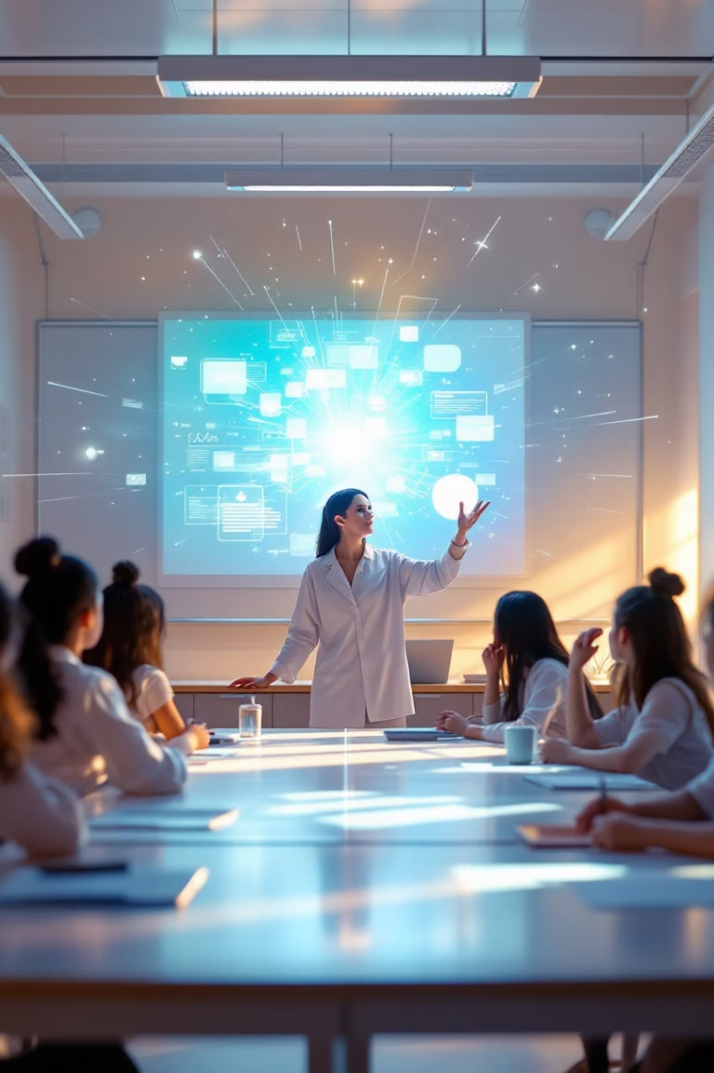
Інтеграція медіаграмотності у предмети
Українська мова
Природознавство
Аналіз текстів, критичне читання, створення резюме
Перевірка фактів, дослідження інформації про природу
Математика
Аналіз статистики у новинах, розуміння графіків

Slide 9



Ресурси та підтримка для вчителів
Онлайн-платформи
Stories that Move, медіатренінги від НУШ
Офіційні документи
Концепція медіаосвіти в Україні (2016)
Методичні посібники
Вправи та ігри для початкової школи

Slide 10



Формуємо медіаграмотне покоління
Критичне мислення — навичка на все життя. Початкова школа — фундамент для безпечного і свідомого споживання інформації.
Запрошуємо вчителів впроваджувати медіаграмотність через інтерактивні вправи та творчість. Разом створюємо освітнє середовище, де діти вчаться думати, аналізувати і діяти відповідально!

